Slide 1
第九章 投资银行的监管与风险管理
9.1 投资银行的监管
9.2 投资银行的风险管理

Slide 2
9.1 投资银行的监管
投资银行监管的目标
投资银行监管的原则
投资银行的监管内容

Slide 3
投资银行监管的目标
维护投资银行体系的安全与稳定
促进投资银行开展公平竞争
保护投资者的合法权益

Slide 4
投资银行监管的原则
公平原则
公正原则
公开原则
依法监管原则
统一监管与自律相结合的原则
安全性与效率性相结合的原则

Slide 5
投资银行的监管内容
审慎性监管
投资者保护

Slide 6
投资银行的监管内容—审慎性监管
投资银行市场准入监管
投资银行业务监管
投资银行市场退出监管

Slide 7
投资银行市场准入监管
注册制
较为宽松的行业准入模式
美国是注册制的代表
特许制
较为严格的行业准入模式

Slide 8
投资银行业务监管
对承销业务的监管
对经纪业务的监管
对自营业务的监管
对金融衍生产品业务的监管
对资本及流动性的综合监管

Slide 9
投资银行市场退出监管
主动式退出
解散
被动式退出
接管
被并购
破产清算
行政关闭

Slide 10
投资银行的监管内容—投资者保护
信息披露制度
对不正当交易的监管
证券市场监管措施

Slide 11
9.2 投资银行的风险管理
全面风险管理的理念
投资银行的风险管理架构
投资银行的风险管理政策和机制

Slide 12
全面风险管理的理念
全面风险管理（Enterprise Risk Management Framework， ERM） 2003年由美国反欺诈财务报告委员会（The Committee of Sponsoring Organizations of the Treadway Commission， COSO）提出。
2003版ERM定义
ERM是一个过程，它由一个主体的董事会、管理层和其他人员实施，应用于战略制定并贯穿于企业之中，旨在识别可能会影响主体的潜在事项，管理风险以使其在该主体的风险容量之内。并为主体目标的实现提供合理保证。
2017版ERM定义
组织在创造、保存、实现价值的过程中赖以进行风险管理的，与战略制定和实施相结合的文化、能力和实践。

Slide 13
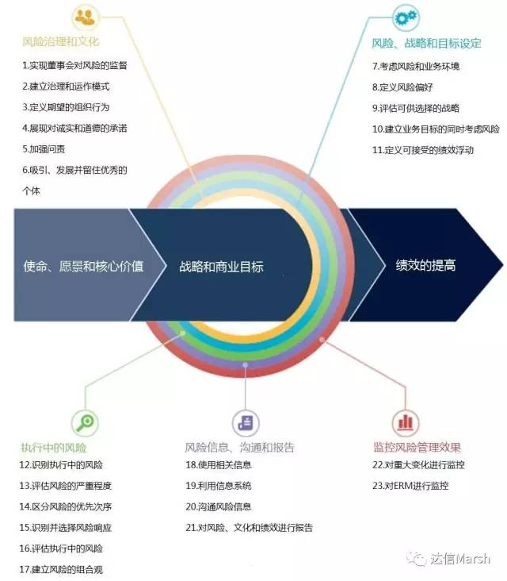

Slide 14
证券公司的全面风险管理 --证券公司全面风险管理规范
全面风险管理指证券公司董事会、经理层以及全体员工共同参与，对公司经营中的流动性风险、市场风险、信用风险、操作风险、声誉风险等各类风险，进行准确识别、审慎评估、动态监控、及时应对及全程管理。

Slide 15
证券公司的全面风险管理 --证券公司全面风险管理规范
证券公司应当建立健全与公司自身发展战略相适应的全面风险管理体系。
全面风险管理体系应当包括可操作的管理制度、健全的组织架构、可靠的信息技术系统、量化的风险指标体系、专业的人才队伍、有效的风险应对机制。
证券公司应当任命一名高级管理人员负责全面风险管理工作（首席风险官，CRO）。

Slide 16
CRO任职条件 --证券公司全面风险管理规范
首席风险官（CRO)除应当具有管理学、经济学、理学、工学中与风险管理相关专业背景或通过FRM、CFA资格考试外，还应具备以下条件之一：
（一）从事证券公司风险管理相关工作8年（含）以上，或担任证券公司风险管理相关部门负责人3年（含）以上；
（二）从事证券公司业务工作10年（含）以上，或担任证券公司两个（含）以上业务部门负责人累计达5年（含）以上；
（三）从事银行、保险业风险管理工作10年（含）以上，或从事境外成熟市场投资银行风险管理工作8年（含）以上；
（四）在证券监管机构、自律组织的专业监管岗位任职8年（含）以上。

Slide 17
投资银行的风险管理架构
投资银行一般都在公司董事会下设有风险管理委员会。
高盛集团的风险管理的特点在于构建一系列的风险管理委员会，通过这些委员会来执行一系列相互独立但互补的财务、信用、运作、道德等风险报告程序，监控公司的风险暴露水平。

Slide 18
高盛风险管理组织架构

Slide 19
中信证券的风险管理架构
公司董事会下设风险管理委员会，经营管理层下设专业委员会，相关内部控制部门与业务部门/业务线共同构成公司风险管理的主要组织架构，形成由委员会进行集体决策、内部控制部门与业务部门/业务线密切配合，较为完善的三层次风险管理体系，从审议、决策、执行和监督等方面管理风险。
在部门和业务线层面，确立了由业务部门/业务线承担风险管理的首要责任、风险管理部及合规部等内部控制部门对各类风险进行专业化管理、稽核审计部负责事后监督与评价的风险管理三道防线。

Slide 20
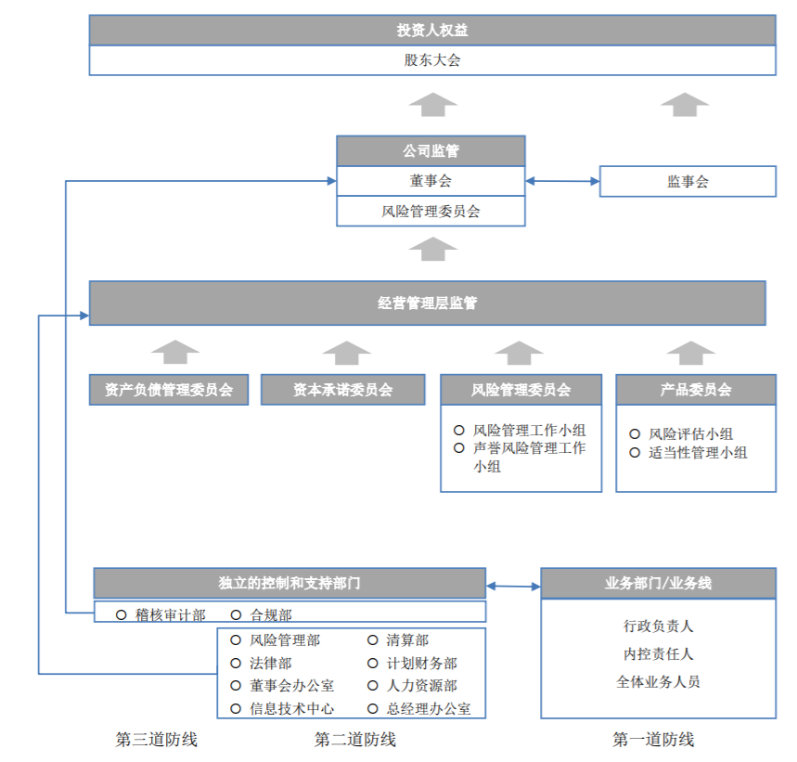
中信证券公司的风险管理架构

Slide 21
投资银行的风险管理政策和机制 --证券公司全面风险管理规范
证券公司应当全面、系统、持续地收集和分析可能影响实现经营目标的内外部信息，识别公司面临的风险及其来源、特征、形成条件和潜在影响，并按业务、部门和风险类型等进行分类。
风险分类：
市场风险/信用风险/流动性风险/操作风险/模型风险

Slide 22
投资银行的风险管理政策和机制 --证券公司全面风险管理规范
证券公司应当建立健全压力测试机制，及时根据业务发展情况和市场变化情况，对证券公司流动性风险、信用风险、市场风险等各类风险进行压力测试。
证券公司应当根据风险评估和预警结果，选择与公司风险偏好相适应的风险回避、降低、转移和承受等应对策略，建立合理、有效的资产减值、风险对冲、资本补充、规模调整、资产负债管理等应对机制。

Slide 23
投资银行的风险管理政策和机制 --证券公司全面风险管理规范
证券公司应当选择风险价值、信用敞口、压力测试等方法或模型来计量和评估市场风险、信用风险等可量化的风险类型，但应当充分认识到所选方法或模型的局限性，并采用有效手段进行补充。
证券公司风险管理部门应当定期对估值与风险计量模型的有效性进行检验和评价，确保相关假设、参数、数据来源和计量程序的合理性与可靠性，并根据检验结果进行调整和改进。

